Slide 1
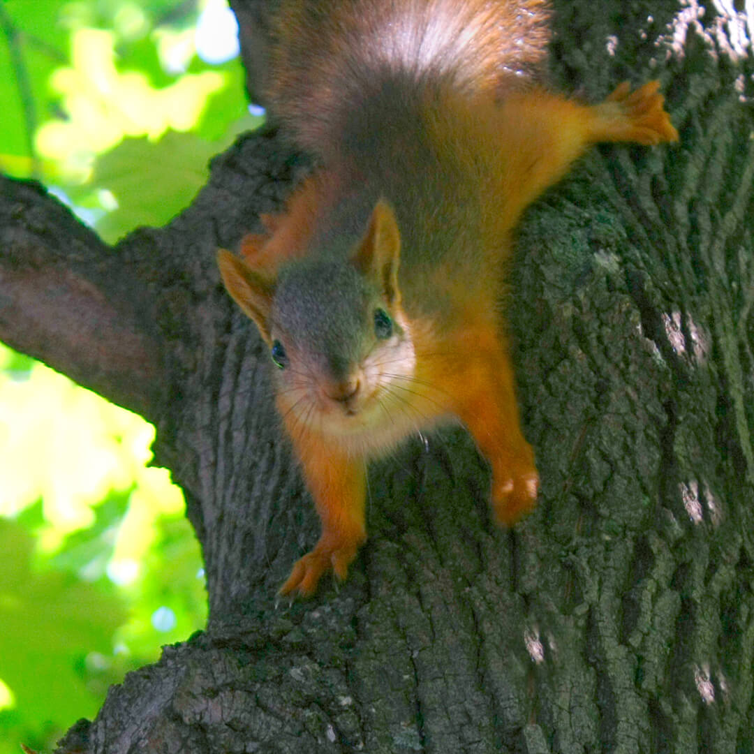
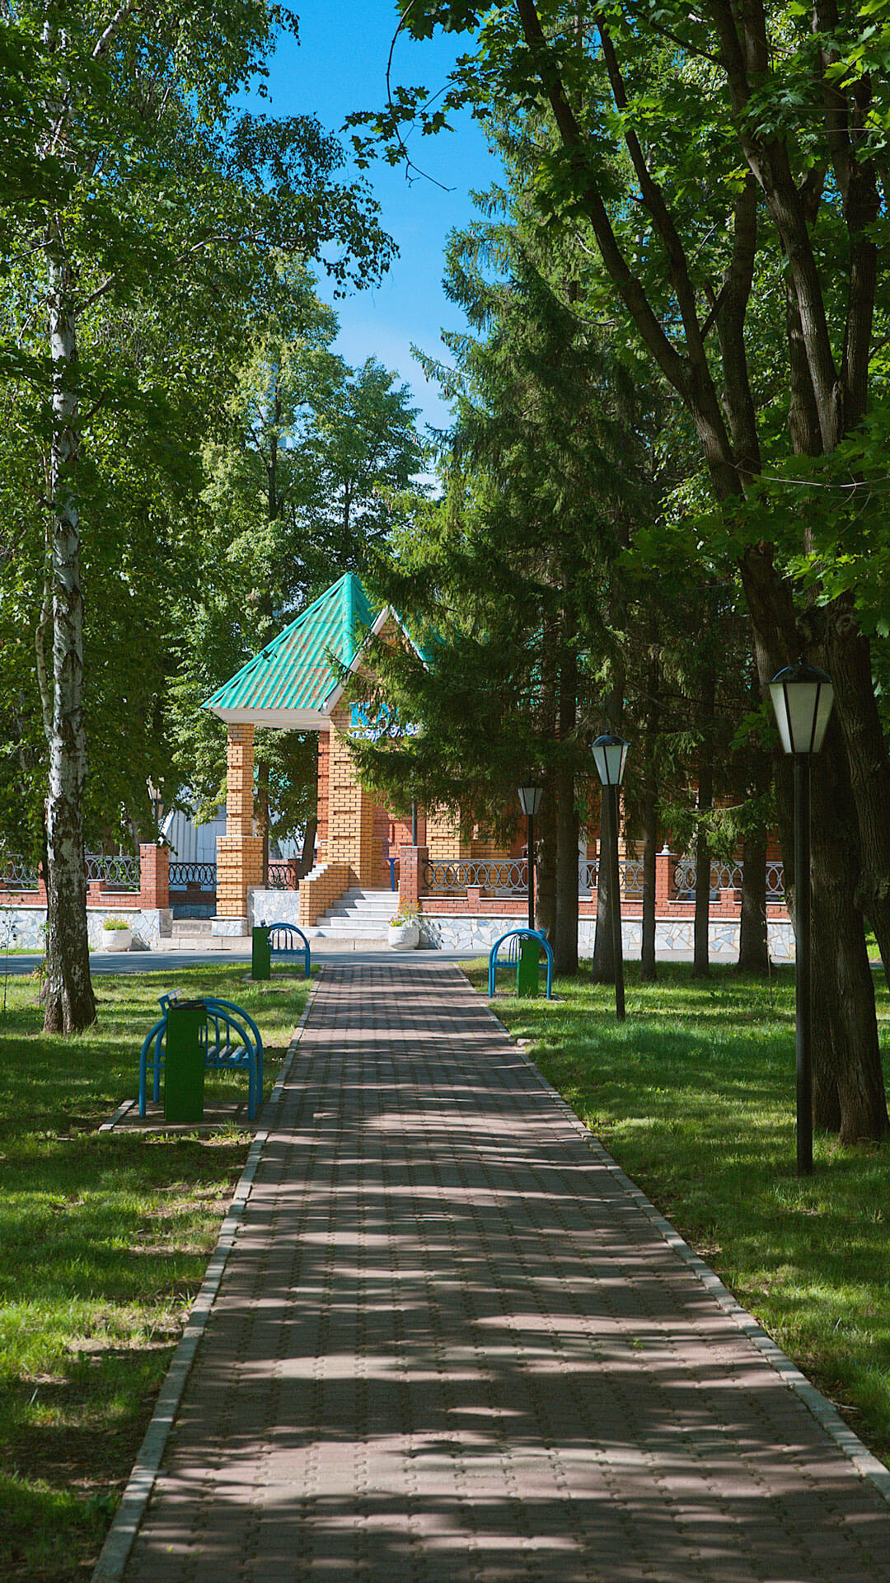
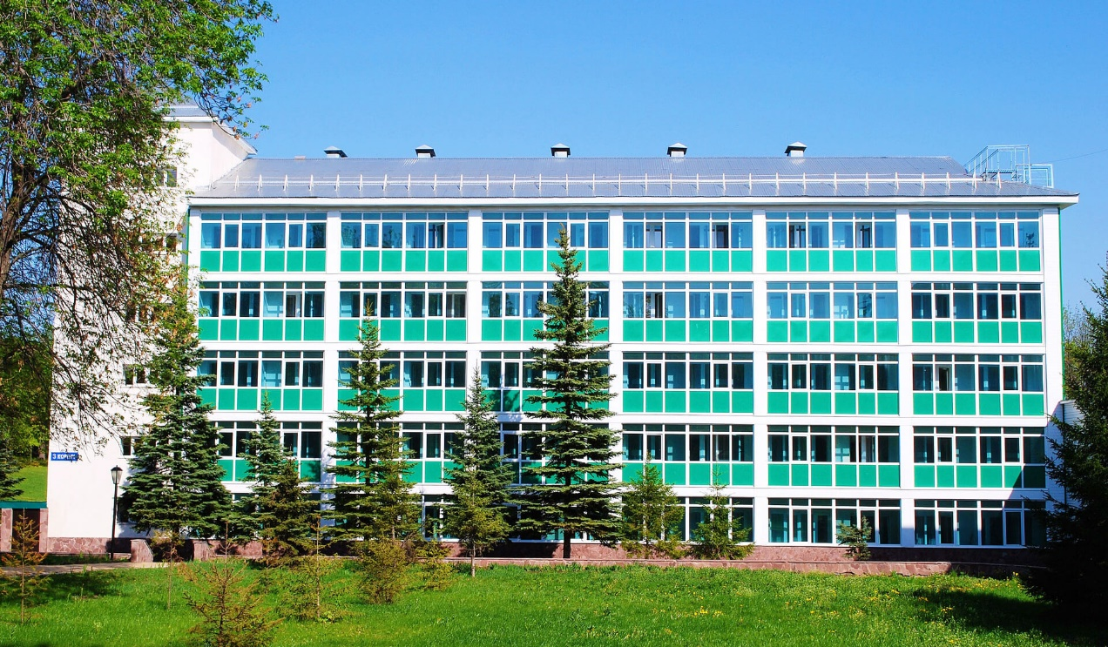
САНАТОРИЙ «Зеленая Роща»
Республика Башкортостан

Slide 2
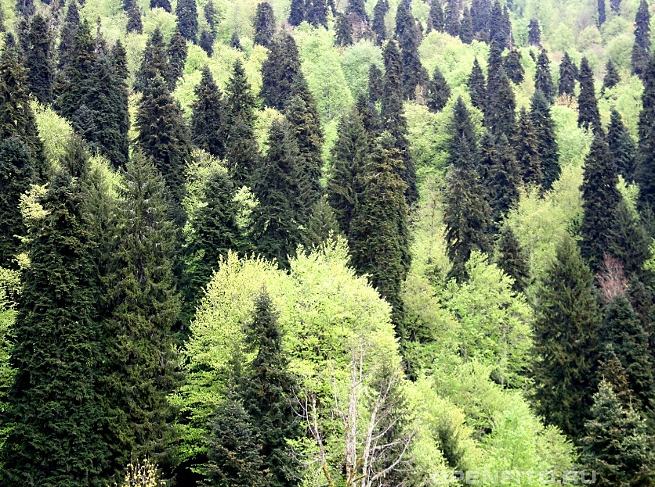
Природный фактор: 1. Привычный климат 2.Уникальная природа (смешанный лес «Береза», «Пихта», «Клен») 3.Сульфидно-иловая Сакская грязь 4.Сероводородный источник минеральная вода "Хызыр"

Slide 3
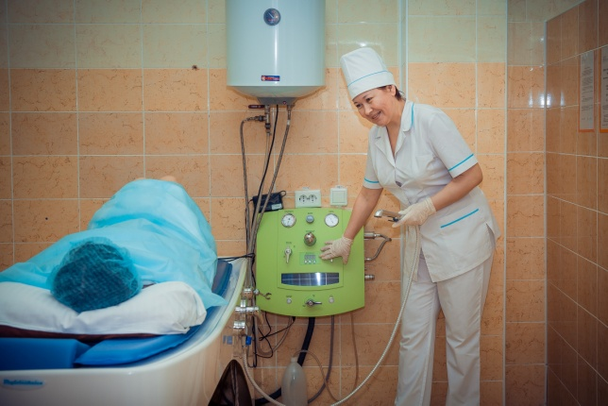
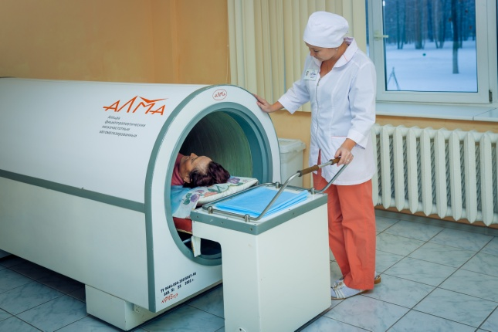
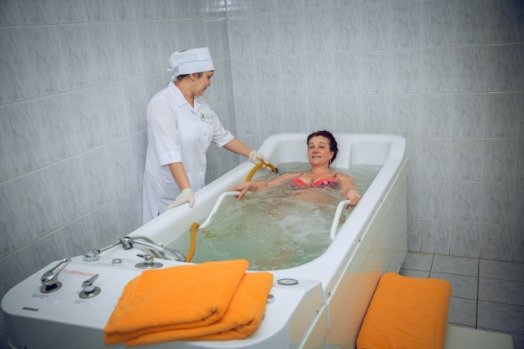
Лечебный профиль
болезни системы кровообращения (ишемическая болезнь сзаболевания нервной системы (сосудистые заболевания головного и спинного мозга, в том числе последствия инсультов, заболевания вегетативной нервной системы, последствия травм нервной системы);
сердца, гипертоническая болезнь), долечивание и реабилитация после инфаркта миокарда и операций на сердце;
заболевания опорно-двигательной системы (заболевания суставов, позвоночника), органов дыхания, органов пищеварения, кожи и подкожной клетчатки, болезни вен, урология, гинекология;
нарушения обмена веществ (программы по коррекции фигуры, разработанные врачом - диетологом);
оздоровительные программы «Мать и дитя»: заболевания органов дыхания, нарушение осанки (дети от 4-х лет);
оздоровительные услуги для беременных (в том числе занятия по аквааэробике для беременных);
гинекологические, урологические заболевания.

Slide 4
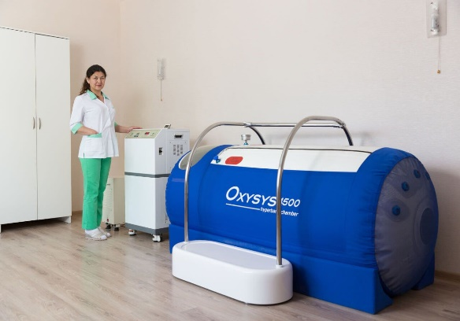
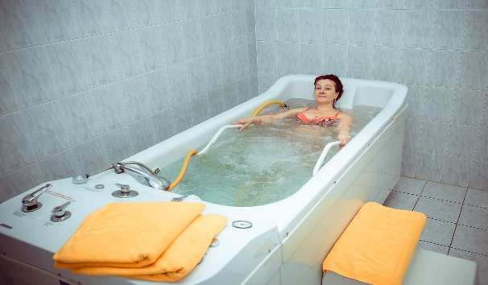
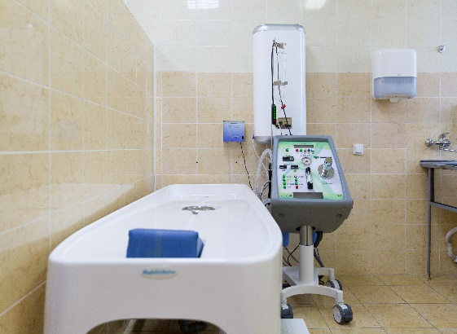
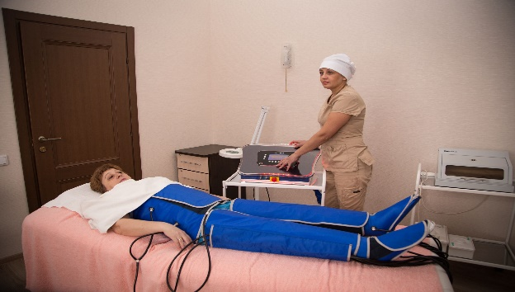
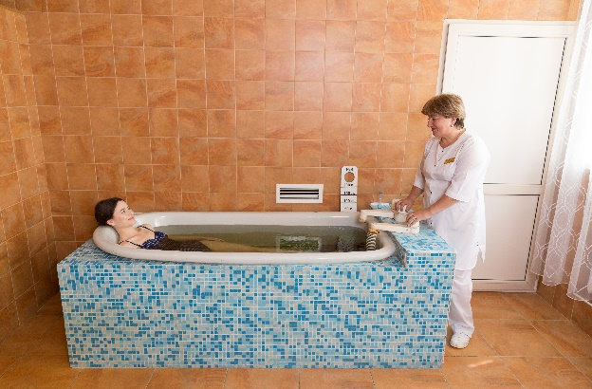
Медицинские услуги
1. БАРОКАМЕРА
2. МАГНИТОТЕРАПИЯ «АЛМА»
3. ПОДВОДНЫЙ ДУШ
4. ПРЕССОТЕРАПИЯ
5. СЕРОВОДОРОДНЫЕ ВАННЫ
6. НаФТАЛАНОВЫЕ ВАННЫ
7. МОНИТОРНАЯ ОЧИСТКА КИШЕЧНИКА

Slide 5
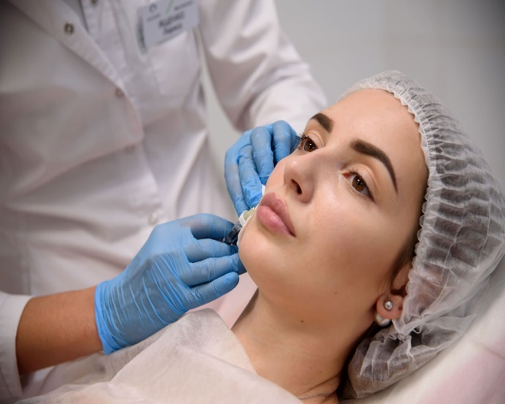
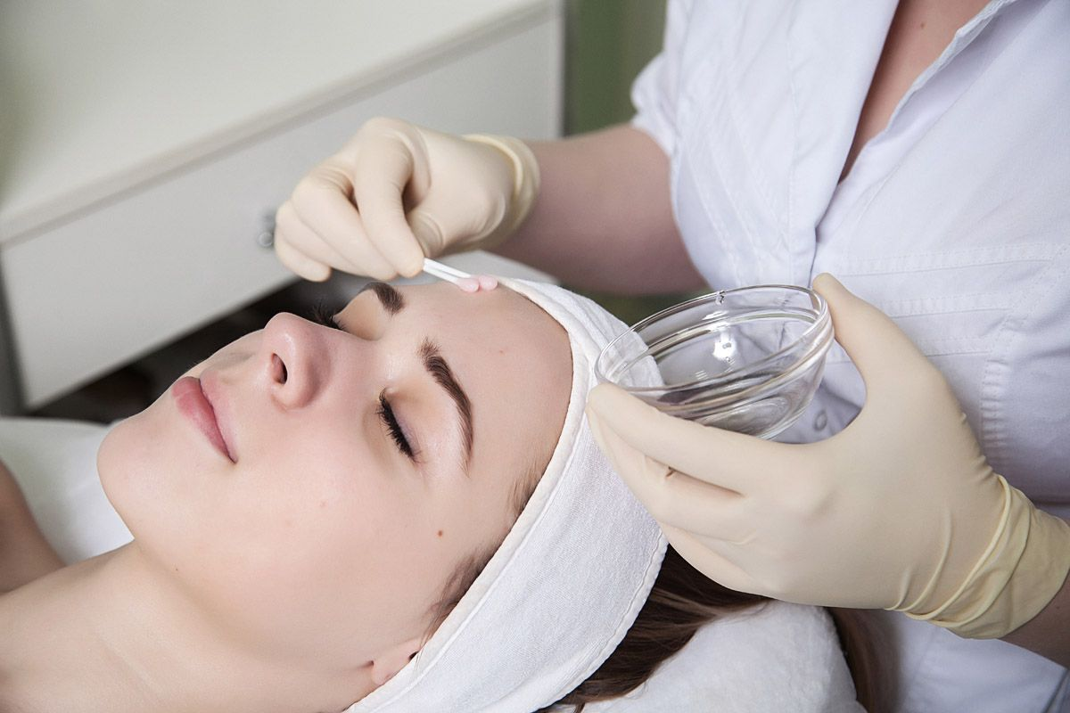
Косметологические услуги
1.ФЛОАТИНГ-спа-процедура, во время которой человек лежит в концентрированном соленом растворе.
2. КАРБОКСИТЕРАПИЯ-косметологическая процедура, при которой внутрь или под кожу доставляется двуокись углерода.
3. ПИЛИНГ-это профессиональный пилинг, который делают с помощью химических препаратов (пилинг лица кислотой), вызывающих реакцию в верхних слоях кожи.
4. КОНТУРНАЯ ПЛАСТИКА-Контурная пластика – это устранение косметических дефектов при помощи специальных препаратов – филлеров.

Slide 6
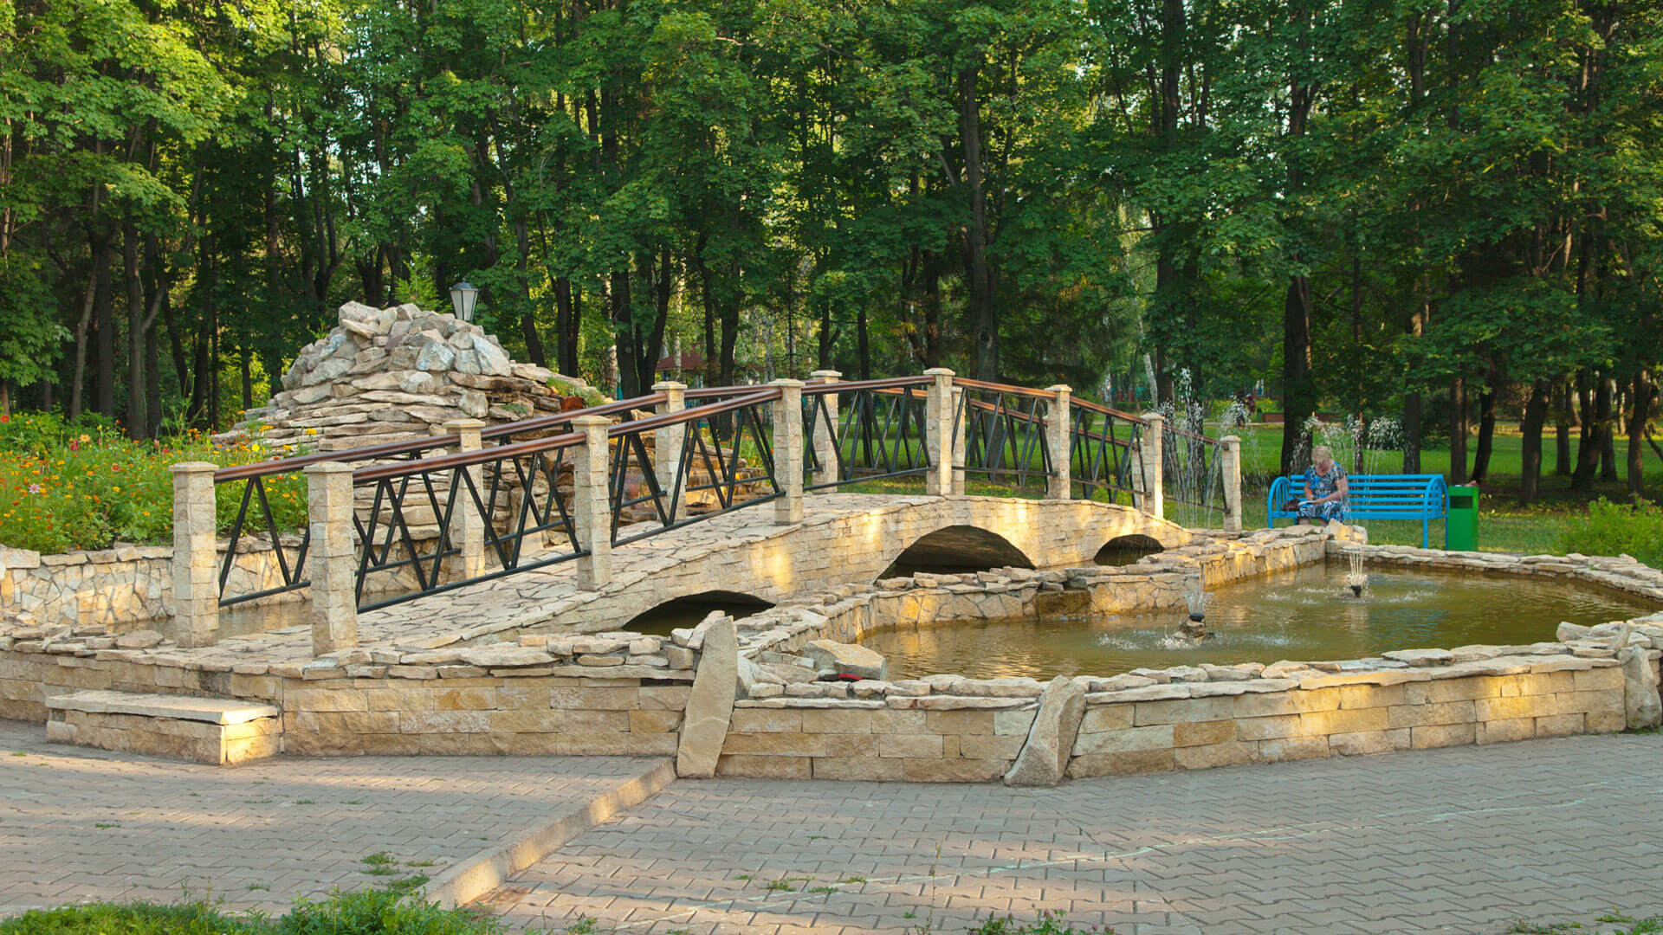
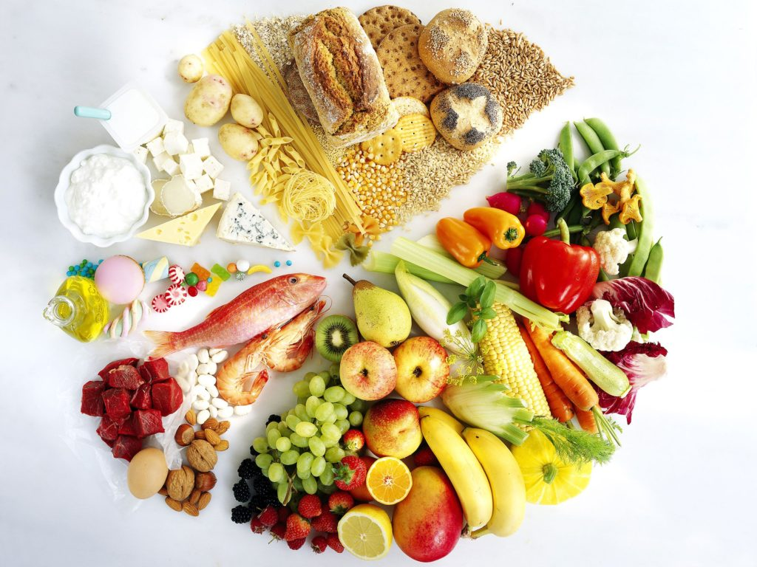
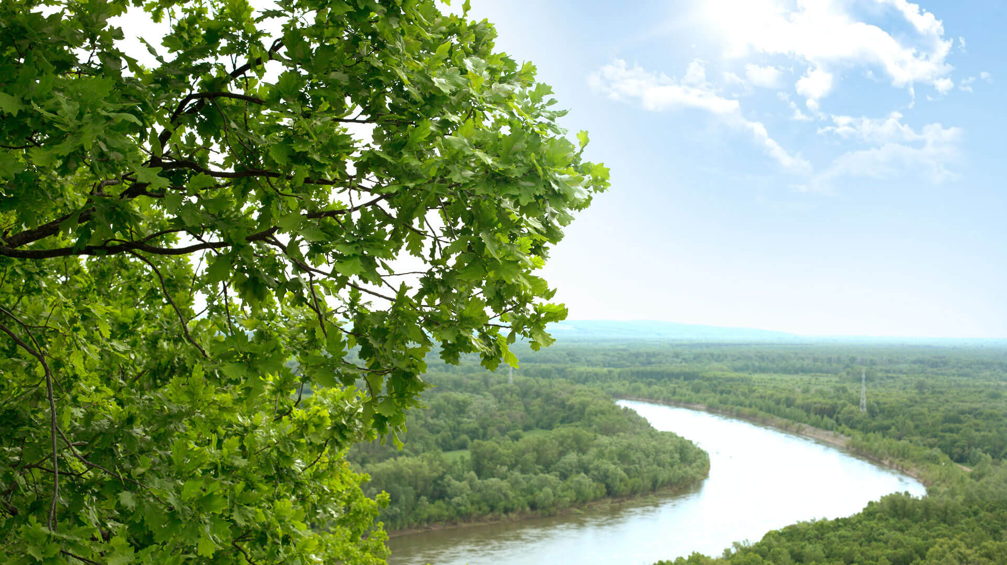
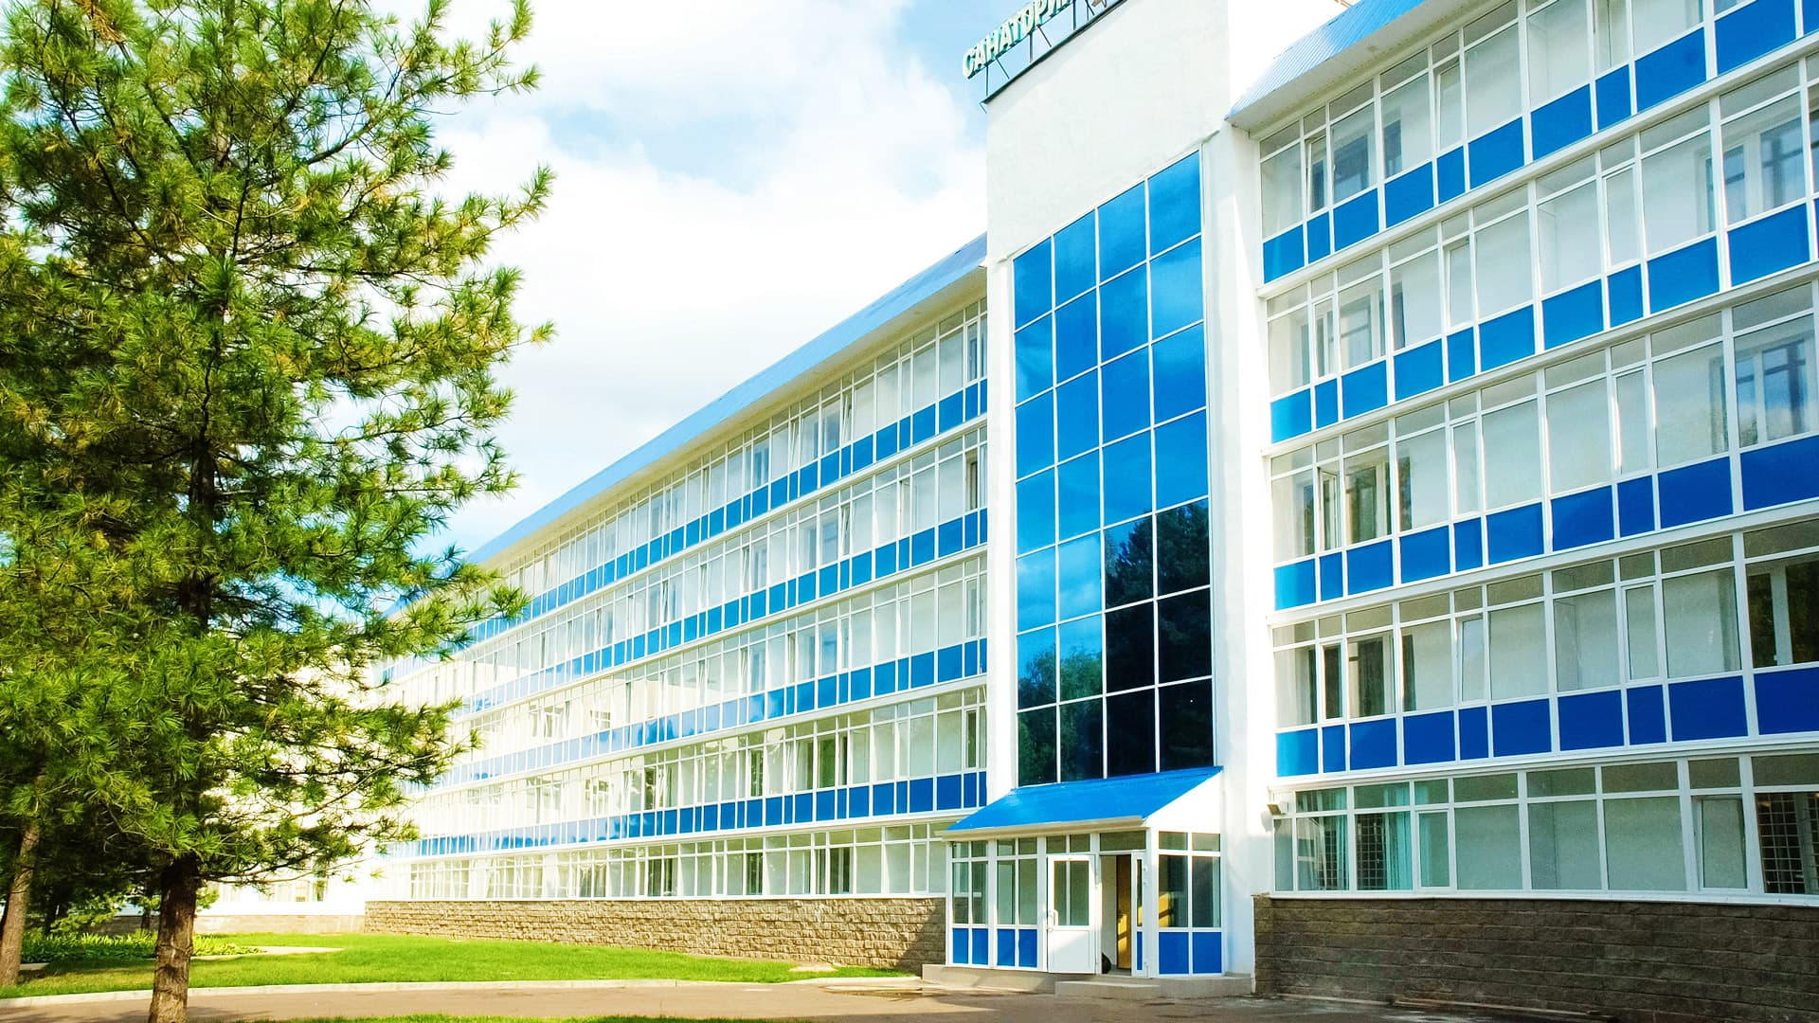
Инфраструктура:
Питание:
открытый и крытый бассейны;
спортивный комплекс;
спортивные площадки;
тренажерный зал;
собственный оборудованный пляж;
столовый зал;
ресторан, бары;
детская комната с воспитателем (за доп.плату);
магазины;
салон красоты;
бильярдный зал (за доп.плату);
конференц-зал;
кинозал;
танцевальный зал;
бизнес-центр (факс, интернет);
экскурсионное бюро;
детская площадка;
экскурсионный объект «дача Сталина»;
охраняемая автостоянка.
Диетическое питание
Заказ меню
Проживание:
Стандарт
Люкс

Slide 7
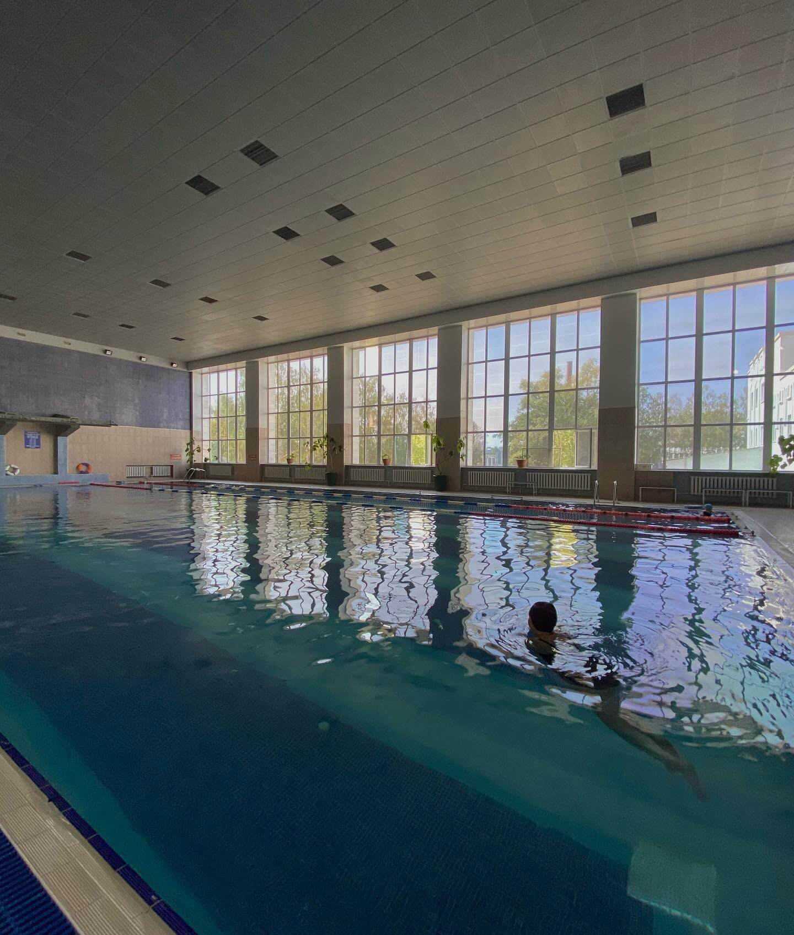
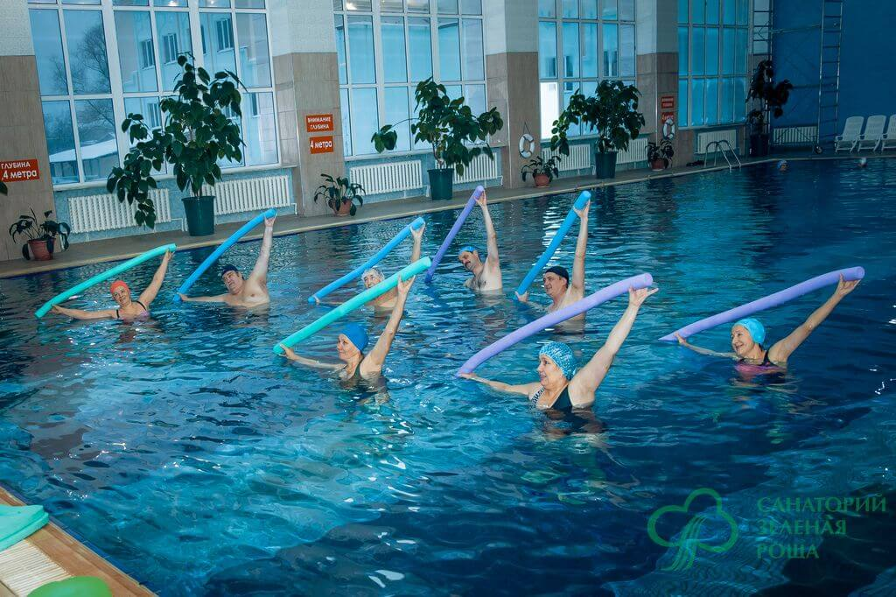
Бассейн
1.Водные процедуры, 2.Плавательный
упражнения
3.Занятия по аквааэробике для похудения и для беременных. Работает с 08:00 до 20:00
(последний заплыв)

Slide 8
456440 Челябинская обл., г. Чебаркуль, ул. 9 мая, д.36 Телефоны: 8-(351)-686-00-70, 8-912-317-27-68 E-mail: ksz-88@bk.ru, сайт: ksz-88.ru, С уважением КС Центр
ООО «Курортно- Сервисный Центр»

